Slide 1
Curvas de Bézier

Slide 2
¿Qué son las curvas de Bezier?
Son curvas paramétricas de gran utilidad para aproximar formas complejas; por lo general, son de alto uso en computación gráfica y diseño.

Slide 3
Un poco de historia…

Slide 4
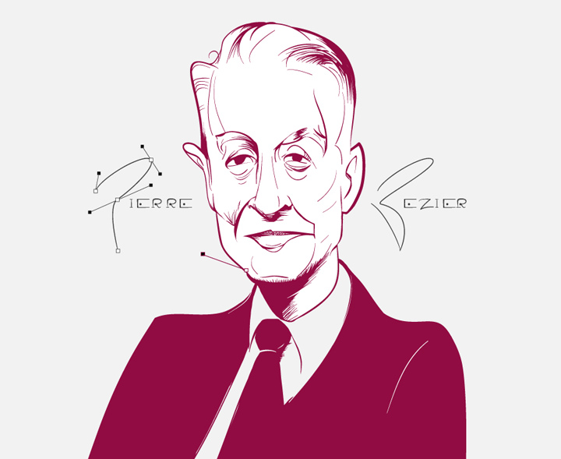

Slide 5
Deben su nombre al ingeniero francés Pierré Bézier, quien patentó y popularizó su uso mientras desarrollaba herramientas gráficas para Renault.
No obstante, la base matemática de tales curvas datan de 1912, formuladas por Sergei Bernstein, quien no se percató de su viabilidad para gráficas.

Slide 6
Cabe destacar que fue el matemático francés Paul de Casteljau quien aportó el primer algoritmo numéricamente estable para calcular este tipo de curvas, antes del salto a la fama de Bézier.

Slide 7
Curvas de Bézier en términos matemáticos

Slide 8
Podemos distinguir distintas curvas de Bézier dependiendo de la dimensión con la que queramos trabajar. Nosotros nos vamos a limitar al caso de curvas cuadráticas y cúbicas.
También se pueden generalizar estas curvas a $R^{n}$.

Slide 9
Las curvas se determinan con tres o más puntos de control, que son puntos genéricos del plano o el espacio.
Estos sirven de guía para la traza de la curva, como se ve a continuación:

Slide 11
Las descripciones paramétricas estándares de estas curvas son:
$w\left(t\right)={(1−t)}^{2}P_{0}$+$2t(1−t)P_{1}+t^{2}P_{2}$
$$x\left(t\right)={(1−t)}^{3}P_{0}+3t{(1−t)}^{2}P_{1}+3t^{2}\left(1−t\right)P_{2}+t^{3}P_{3}$$ con $0≤t ≤1$.
Notar que una curva de Bézier siempre esta en la envolvente convexa de sus puntos de control.

Slide 13
Este es el caso en el que tenemos 3 o 4 puntos de control. La expresión para el caso en el que tenemos n puntos de control, es la siguiente:
$B\left(t\right)=\sum_{i=0}{\left({n \atop i}\right){(1−t)}^{n−i}t^{i}P_{i}}$ (1)
con $0≤t ≤1$.

Slide 14
Si deseamos realizar una modificación en la curva mediante una transformación lineal (rotación, dilatación, etc.) lo que se debe hacer es multiplicar por la matriz correspondiente a la formula anterior, quedando los puntos de control:
$$P_{i}−−−→AP_{i}$$

Slide 15
Lo mismo vale para transformaciones afines (ej: traslaciones) que son ajenas al curso, motivo por el cual no las trataremos en profundidad.
Los puntos de control determinan las rectas tangentes a las curvas en los puntos de control inicial y final.

Slide 17
Conexión de dos curvas de Bézier
A veces resulta conveniente unir dos curvas de Bézier, $X(t)$ e $Y(t)$, dadas por la fórmula (1), cuyos puntos de control inicial y final son $x_{0}$ y $x_{n−1}$ y $y_{0}$ e $y_{n−1}$ respectivamente, siendo $x_{n−1}=y_{0}$.

Slide 18
Esto se va a hacer uniéndolos por los puntos que tienen en común, logrando así tres tipos distintos de continuidad:
continuidad geométrica$G^{0}:$ esta ocurre cuando los vectores tangentes en $x_{n−1}$ de las dos curvas tienen distinta dirección, $x´\left(1\right)≠ay´(0)$;
continuidad geométrica $G^{1}$: contrariamente a la anterior, si los vectores tangentes en $x_{n−1}$ apuntan en la misma dirección, pudiendo diferir en magnitud, obtenemos esta continuidad. Es lo mismo a decir que $x´\left(1\right)=ay´(0)$;

Slide 19
continuidad paramétrica $C^{1}$o continuidad $C^{1}$: este es el caso en el que los vectores tangentes en $x_{n−1}$ son idénticamente iguales, es decir, $x´\left(1\right)=y´(0)$.
Un detalle a agregar es que dos curvas tienen continuidad paramétrica $C^{2}$ o continuidad $C^{2}$ en un punto cuando allí tienen continuidad $C^{1}$ y las segundas derivadas son iguales, es decir, $x´´\left(1\right)=y´´(0)$.

Slide 20
Una clase particular de curvas de Bézier cúbicas son las llamadas B-splines, presentando siempre continuidad $C^{2}$. La principal característica de estas es que comparten tres puntos de control.
Estas curvas tienen la peculiaridad de ser mas suaves que las curvas de Bézier convencionales

Slide 21
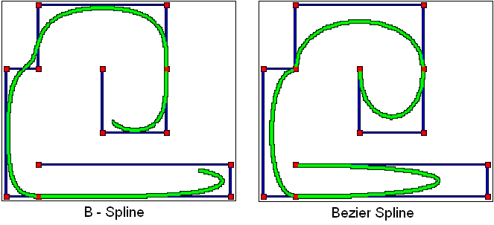

Slide 22
Un solo segmento de una curva B-spline tiene la forma paramétrica: $x\left(t\right)= \frac{1}{6}[{\left(1−t\right)}^{3}P_{0}+\left(3t^{3}−6t^{2}+4\right)P_{1}+$ $+\left(−3t^{3}+3t^{2}+3t+1\right)P_{2}+t^{3}P_{3}]$
Que, completando cuadrados, podemos escribirla de la forma: $x\left(t\right)= \frac{1}{6}[{\left(1−t\right)}^{3}P_{0}+\left(3t{\left(1−t\right)}^{2}−3t+4\right)P_{1}+$ $+\left(3t^{2}\left(1−t\right)+3t+1\right)P_{2}+t^{3}P_{3}]$ (2)

Slide 23
Esto revela la similitud con la curva de Bézier original; a excepción del factor $\frac{1}{6}$ al frente, los términos $P_{0}$ y $P_{3}$ son iguales.
El coeficiente del $P_{1}$ se ha incrementado en $−3t+4$ y el de $P_{2}$ se incrementó por $3t+1$. Esos términos hacen más cercana la curva a $\overline{P_{1}P_{2}}$ que la curva de Bézier original.
El factor $\frac{1}{6}$ es necesario para mantener la suma de los coeficientes igual a 1.

Slide 24
Ecuaciones matriciales para curvas de Bézier

Slide 25
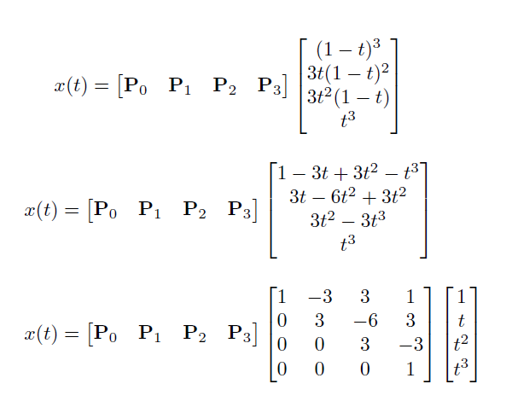
La forma matricial de una curva de Bézier es la que se presenta a continuación:

Slide 26
La matriz cuyas columnas son los cuatro puntos de control es la matriz de geometría G.
La matriz de 4x4 de coeficientes polinomiales es la matriz base de Bézier, $M_{B}$.
Si $u(t)$ es el vector columna de potencias de t, la curva de Bézier estará dada por la siguiente formula:
$x\left(t\right)=GM_{B}u(t)$

Slide 27
Si miramos bien (1), podemos deducir que los autovalores de la matriz base de Bézier son de la forma $C_{n, i}$, siendo n+1 el número de puntos de control e i un entero que cumple $1≤i ≤\frac{n+1}{2}$, si n+1 es par, y $1≤i≤\frac{n+2}{2}$ si n+1 es impar.
Además, si n+1 es par, todos los autovalores serán dobles, pero si n+1 es impar lo serán todos dobles a excepción de uno.

Slide 28
Podemos concluir que, para la matriz base de Bézier dada anteriormente, los autovalores serán 1 y 3, ambos dobles.
Luego, si estudiamos los espacios propios de ambos, llegamos a ver que el polinomio característico no coincide con la forma que debería tener para que $M_{B}$ sea diagonalizable.
Lo cierto es que vamos a poder llevarla a su forma de Jordan, haciendo los cálculos un tanto mas sencillo.

Slide 29
Algo interesante de mencionar es que los polinomios que se usan en (1) forman una base de $R_{n}[x]$.
Hay otro tipo particular de curvas de Bézier, llamadas curvas de Hermite. Estas se presentan cuando $M_{B}$ se remplaza por una matriz base hermitiana, que al estar en reales, se reduce a una matriz coincidente con su transpuesta.

Slide 30
Si retomamos las curvas B-splines, cuya forma paramétrica es (2), la matriz de Bézier de estas es
Y sus autovalores son:

Slide 31
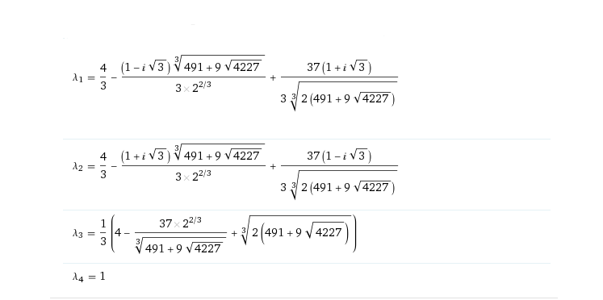

Slide 32
Como se puede ver, los autovalores no son valores que llamen la atención, a excepción del 1.
Si se estudian los espacios propios de estos, se llega a que la matriz es diagonalizable. Además, el polinomio característico tiene sus cuatro raíces simple, coincidiendo con el polinomio minimal.

Slide 33
Superficies de Bézier

Slide 34
Un parche superficial bicúbico en 3D se puede construir a partir de un conjunto de cuatro curvas de Bézier.
Si consideramos las siguientes cuatro matrices de geometría de la forma: $\left[P_{11} P_{12} P_{13} P_{14}\right]$ $\left[P_{21} P_{22} P_{23} P_{24}\right]$ $\left[P_{31} P_{32} P_{33} P_{34}\right]$ $\left[P_{41} P_{42} P_{43} P_{44}\right]$

Slide 35
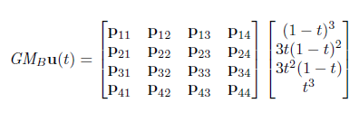
Podremos armar el siguiente producto matricial:
Cuyo resultado es una matriz de 4x1, siendo cada fila, una curva de Bézier.

Slide 36
Fijando t, $GM_{B}u\left(t\right)=A$ es un vector columna que se puede utilizar como un vector de geometría en la siguiente ecuación: $x\left(s,t\right)={u(s)}^{T}{M_{B}}^{T}A$ con $0≤s, t ≤1$.
X(s,t) es una combinación lineal de 16 puntos de control. Luego, podremos decir que una superficie de Bézier se controla con una red de ocho curvas de Bézier.

Slide 37
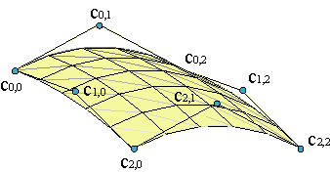
Cuatro curvas están alineadas en la ‘dirección s’ y otras cuatro en la ‘dirección t’.
La superficie realmente pasa por los cuatro puntos de control en sus esquinas.

Slide 38
Subdivisión recursiva de curvas y superficies de Bézier
En las sucesivas aplicaciones que tienen las superficies y curvas tratadas hasta ahora, será de mucha utilidad aproximar las mismas mediante segmentos de líneas rectas y superficies poliédricas.

Slide 39
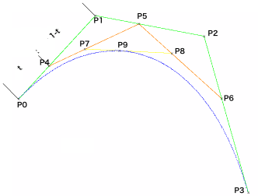
La idea básica para ello es dividir la curva o superficie en partes mas pequeñas, con más y más puntos de control.

Slide 40
Como se pudo observar, conforme las distancias entre los puntos de control disminuyen, estos están mas cercanos a un segmento de recta, propiedad debida a que una curva siempre está en la envolvente convexa de sus puntos de control.
Si usamos la parametrización estándar de la curva de Bézier dada anteriormente, el punto medio de la curva original $x(t)$ se encuentra en $x(0.5)$, siendo este nuevo punto $Q= \frac{1}{8}(P_{0}+3P_{1}+3P_{2}+P_{3})$

Slide 41
El caso completamente general consta en tomar (1) y evaluarla en puntos intermedios de t, ya que este es $0≤t ≤1$. Así, y con un análisis de las derivadas de las curvas, podremos obtener los puntos intermedios y sus respectivas rectas tangentes.
Se pueden separar a las curvas en estos puntos intermedios y luego rehacer el mismo procedimiento; así se logra la recursividad nombrada en el título

Slide 42
Aplicaciones

Slide 43
Diseño de Fuentes
La primera de las aplicaciones se da en el campo de las fuentes de texto empleadas para la lectura en ordenador de tipografía.
Si bien existen varias maneras de emplear curvas de Bézier para fuentes, dos de ellos son los más empleados en la actualidad: PostScript y TrueScript.

Slide 44
El formato PostScript emplea una curva cúbica de Bézier con cuatro puntos de control con extremos desconectados y un punto ‘ancla’, que emplea menos espacio de memoria al no conectar los extremos de cada curva componente.
Por otro lado, TrueScript emplea una curva cuadrática con dos puntos ‘ancla’ y uno de control que se conectan entre curvas componente, lo cual da menor libertad al movimiento de la curva al forzar mayor cantidad de puntos respecto a PostScript.

Slide 45
¿Por qué se sigue usando TS?
Resulta que si bien PostScript emplea 1/8 menos de espacio de guardado, requiere un mayor poder de cómputo al trabajar con curvas cúbicas, cuyo renderizado (materialización) en un entorno gráfico se complejiza más que utilizando, motivo que sostiene el uso de TrueScript.

Slide 46
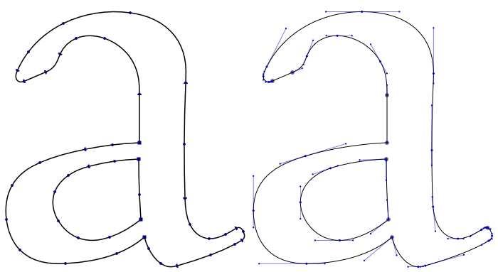

Slide 47
Gráficos en Computación
Una de las áreas con mayor aplicación de curvas de Bézier es en gráficos de ordenador, donde se pueden desarollar programas que calculen de forma aproximada figuras complejas, mediante las curvas estudiadas.
Una base para este desarrollo muy empleadas es Python, de manera compacta y estable, en forma de objetos con métodos y atributos.

Slide 48
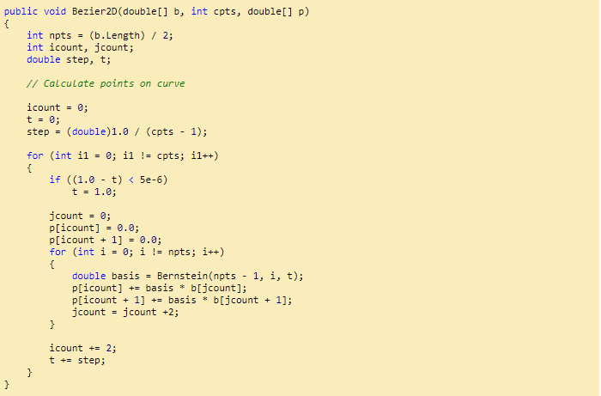

Slide 49
En videojuegos es una herramienta por excelencia, al permitir con poco desarrollo informático crear figuras complicadas.
Las mismas se complementan con estructuras poligonales, y la calidad resultante de los gráficos de un determinado juego son proporcionales a la eficiencia del algoritmo de Bézier sumado a la complejidad de los polígonos empleados.

Slide 50
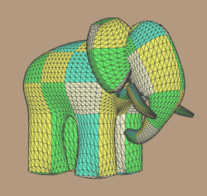
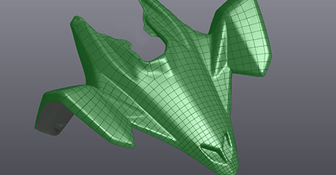
Nota: aquí se emplean triángulos de Bézier, otra materialización de las superficies de Bézier de mayor simpleza que mediante trapecios.

Slide 51
CAD y AUTO-CAD
Quizás uno de sus más importantes aplicaciones, en el uso de la herramienta digital CAD, de excelencia para ingeniería, diseño y arquitectura.
Se emplean en representaciones gráficas como una de las principales curvas para moldeado de la figura deseada, localmente e idealmente, mediante bajos órdenes.

Slide 52
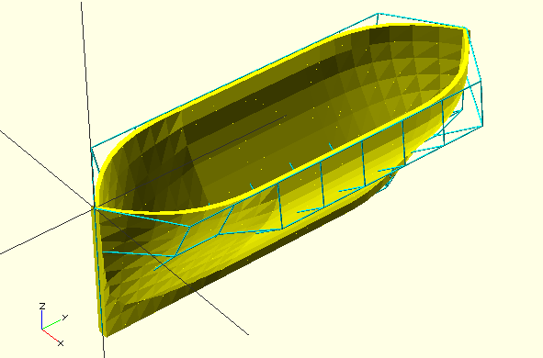

Slide 53
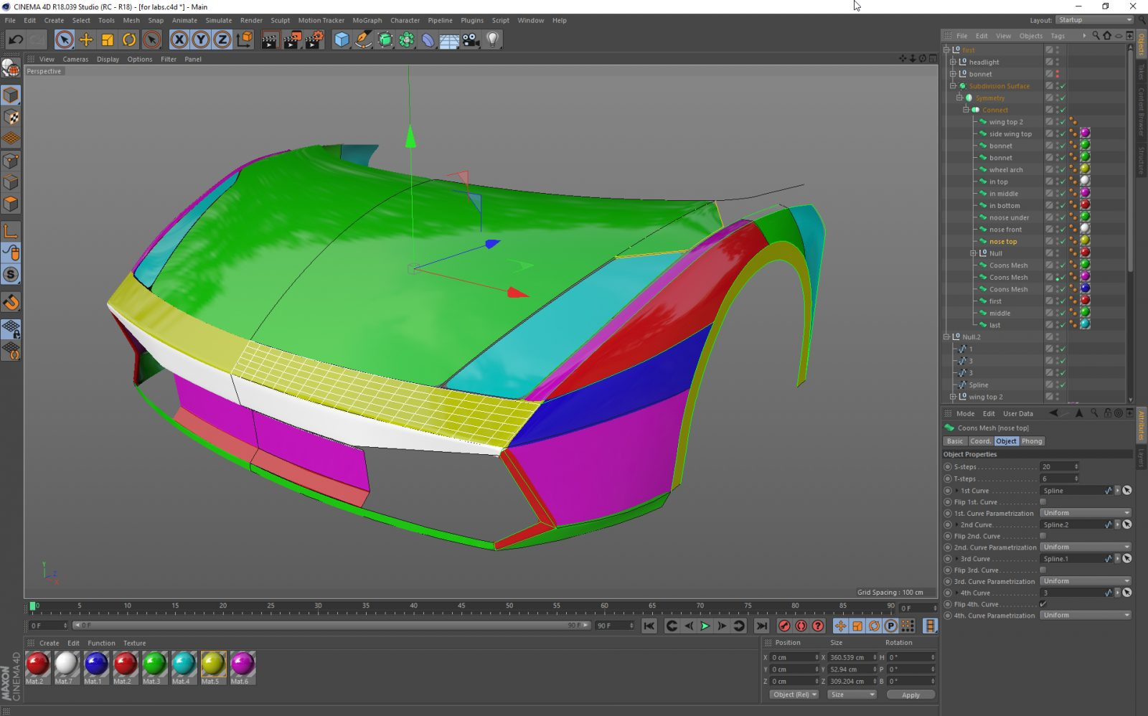

Slide 54
Aplicaciones en Medicina
Con la finalidad de agilizar tratamientos identificando determinadas regiones del cuerpo humano de manera automatizada, mediante modelados con superficies de Bézier.
Con precisiones altísimas (de aproximadamente 0.64%), permitirían evitar la dependencia del análisis clínico ligado a errores de interpretación humanos.

Slide 55
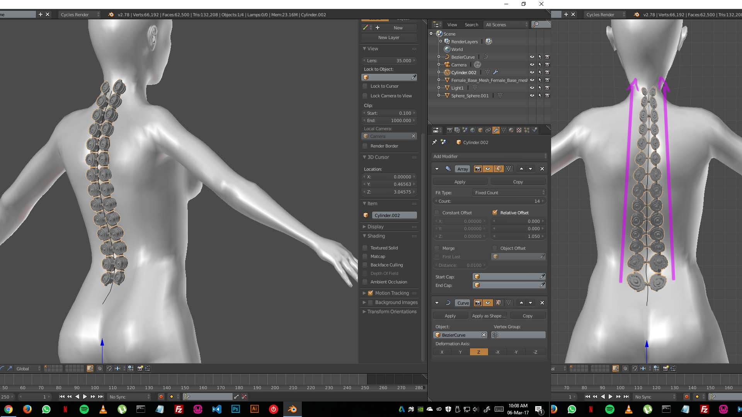

Slide 56
Curvas de Bezier en Robótica
De gran utilidad en el cálculo rápido de trayectorias para el cálculo del movimiento en robots, estableciendo los puntos deseados de movimiento.
El punto de control inicial representa el estado en el que se encuentra el robot, mientras que el final es el objetivo al cual desplazarse.

Slide 57
Idealmente se desea un curso libre de colisiones con obstáculos; aquí son de vital importancia los puntos intermedios de control.
Estos se fijan en la ubicación aproximada del obstáculo, y, sabiendo que las curvas de Bézier nunca pasan por sus puntos intermedios, es equivalente a sostener que nunca impactan contra obstáculos identificados.

Slide 58
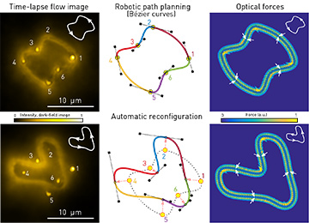

Slide 61
Fin

